Slide 1
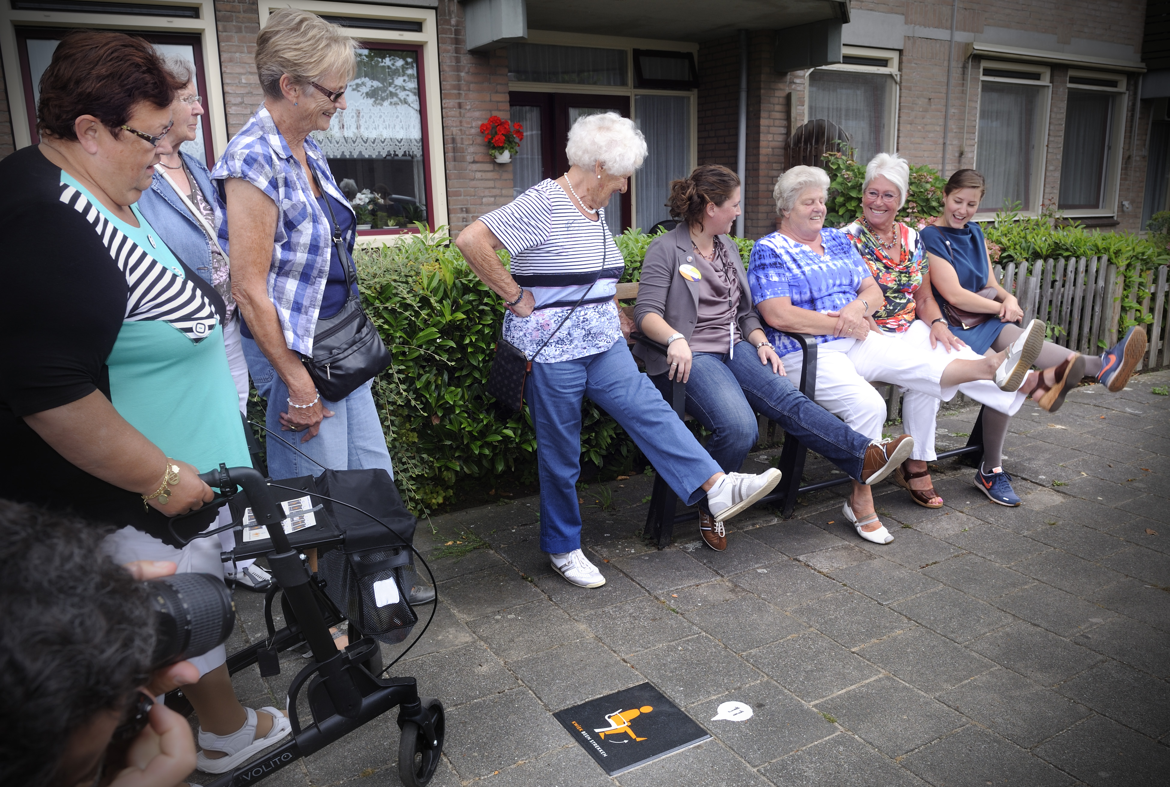
Marktverkenning Multi Wmo
“Het goede behouden met Mono (PDC),
complexe casuïstiek beter aanpakken”
Maart/April 2020 Marktverkenning DVO11
Notes:
Om een foto op de achtergrond in te voegen doe je het volgende: Ga bovenin naar de tab ‘Ontwerp’. Vervolgens klik je op ‘Achtergrond opmaken’. Selecteer dan ‘Opvulling met afbeelding of bitmappatroon’. Klik vervolgens op ‘Afbeelding invoegen uit Bestand’. Selecteer een foto en klik op ‘Invoegen’. Zorg er voor dat de geselecteerde foto de juiste verhoudingen heeft (16:9), anders wordt die uitgerekt.

Slide 2
Vooraf
Bijeenkomst wordt opgenomen en na afloop beschikbaar gesteld aan deelnemers van DEZE sessie
Eén centraal gespreksverslag komt op zorgaanbieders.eindhoven.nl
Indien er vragen niet direct beantwoord kunnen worden, volgen antwoorden per mail

Slide 3
Online vergadertips en -regels
De organisator van de presentatie vervult rol voorzitter
Programma heeft verschillende schermweergaves: om presentatie het beste te zien, raden we het werken op een stand-alone PC of laptop aan
Hand zichtbaar opsteken indien je een vraag hebt
Chatfunctie niet gebruiken, deze wordt niet opgenomen
Basispresentatie vanaf 10 april 2020 beschikbaar

Slide 4
Doel bijeenkomst
Toelichting geven op de Multi-methodiek
Aanvulling vragen op Multi-methodiek aanbiedersperspectief
In kaart brengen uitvoeringsrisico’s
Toetsen of gestelde behoefte leidt tot betere Wmo
Betrekken marktpartijen bij denkrichting gemeente(n)

Slide 5
Agenda
Waar doen we het voor?
Toelichting en uitwerking ketenproces Mono - Multi
Reactie en feedback op memo
Vragenronde

Slide 6
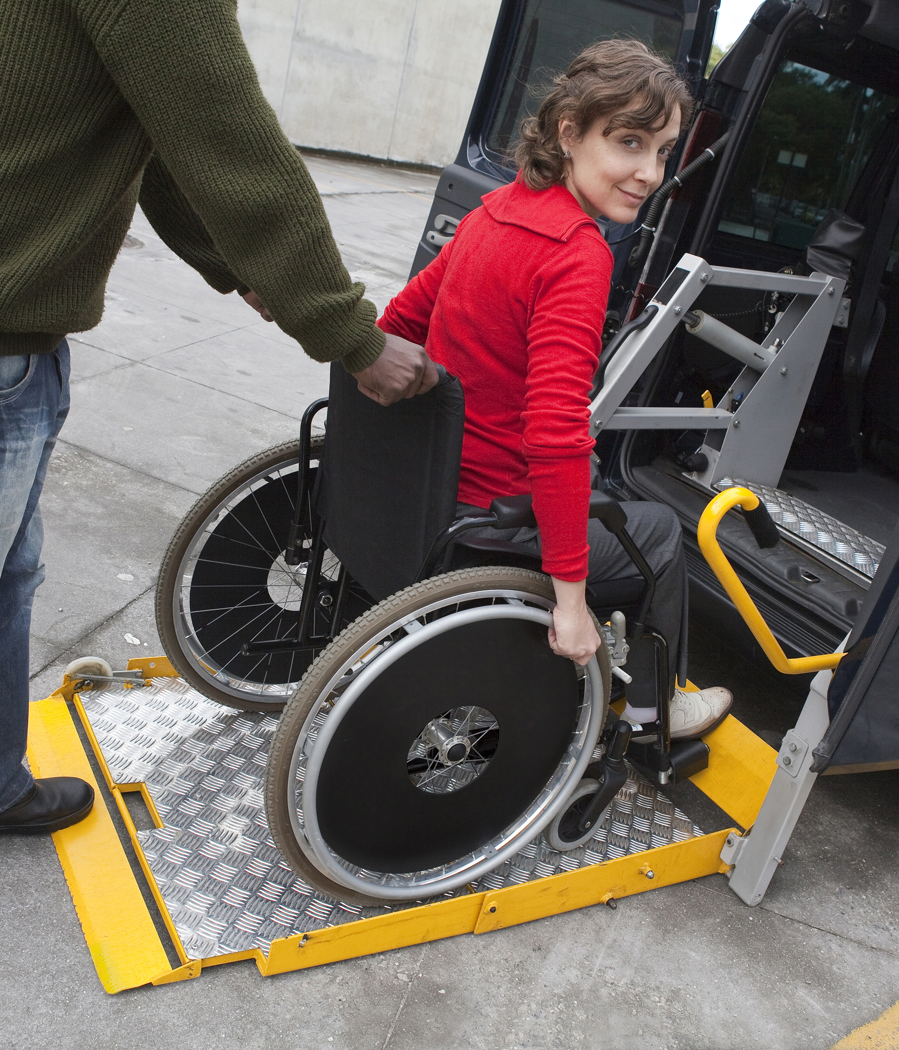
Waar doen we het voor?
Effectievere ondersteuning aan inwoners met Multi problematiek
Effectiever = gecoördineerde en ontschotte ondersteuning aan de inwoner (huishouden/gezin)

Slide 7
Wat willen we bereiken?
Passend proces voor inwoner en huishouden
Expertise zorgaanbieder vooraan in proces
Gecoördineerde, flexibele en passende specialistische ondersteuning

Slide 8
Meerwaarde voor inwoners
Gerichte interventies ipv opeenstapeling ondersteuning
Integraal specialistisch aanbod
Direct de juiste expertise beschikbaar
Geen wachttijden bij start en stoppen van zorg ivm aanvragen beschikkingen
Minder zorgaanbieders per inwoner/huishouden/gezin
Korte lijnen in de driehoek inwoner-gemeente-aanbieder

Slide 9
Doelgroep Multi
Cliënten waarbij gecoördineerde inzet van specialistische ondersteuning noodzakelijk is. Waarbij deze inzet door één verantwoordelijke aanbieder wordt verzorgd.
Betreffende gezinnen of volwassen inwoners hebben een aantal samenhangende kenmerken.

Slide 10
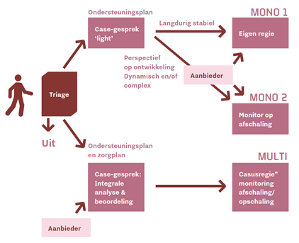
Ketenproces Mono - Multi
..

Slide 11
Stap 1: Triage
Doel: vanuit een aanmelding komen tot een afweging over hulpvraag, ondersteuning, keuze voor Mono / Multi of afschaling naar voorliggende voorziening. Bij Multi bepalen welke aanbieder de meest passende expertise & resultaten heeft bij de hulpvragen.
Op basis van inhoud en rendement

Slide 12
Stap 1: Triage
Doel: vanuit een aanmelding komen tot een afweging over hulpvraag, ondersteuning, keuze voor Mono / Multi of afschaling naar voorliggende voorziening. Bij Multi bepalen welke aanbieder de meest passende expertise & resultaten heeft bij de hulpvragen.
Op basis van inhoud en rendement

Slide 13
Stap 2: Case-gesprek
Driehoek inwoner(s) – gemeente - zorgaanbieder Multi
Zowel ondersteuningsplan als zorgplan opgesteld Ondersteuningsplan: vragen, doelen en inzet vanuit de sociale basis en algemene voorzieningen Zorgplan: doelen/inzet vanuit specialistische ondersteuning
Duur Multi-traject vastgelegd (veelal 6-12 maanden)

Slide 14
Stap 3: Uitvoering specialistische ondersteuning en (zorg)coördinatie
Doel: een door de aanbieder gecoördineerd, flexibel op elkaar afgestemd zorgaanbod gericht op herstel / stabilisatie van de problematiek
Arrangement = flexibele mix van verschillende vormen van specialistische ondersteuning, die tegelijkertijd of (deels) na elkaar, maar altijd gecoördineerd, worden ingezet

Slide 15
Stap 4: Einde Multi-aanpak
Bij behalen van de doelen in afstemming met inwoner en toegang afronden van het zorgplan en eventueel nazorg regelen
Als doelen niet behaald zijn gezamenlijk zoeken naar een vervolg/oplossing

Slide 16
Inkoopvoorwaarden
Op hoofdlijnen stellen we de volgende eisen aan de aanbieders:
Inschrijver heeft minimaal een contract voor de producten begeleiding (Intensieve individuele begeleiding, begeleiding extra), maatwerk dagbesteding en beschermd wonen (OZL-plus, Ondersteunen Wonen Midden in- en exclusief wooncomponent, Beschermd Wonen (licht)(Mono-producten) en kan deze leveren conform de daarvoor geldende kwaliteitseisen (PDC 2021).
Inschrijver toont aan dat men beschikt over hoog-specialistische expertise op het gebied van forensische zorg, behandeling ikv de Zv. Dit uit zich onder andere in het soort personeel dat in dienst is. Of inschrijver toont aan dat deze de betreffende expertise elders kan betrekken en toont aan op welke wijze inschrijver dit kan;
Inschrijver toont aan dat samenwerking is georganiseerd met andere zorgaanbieders;
Inschrijver kan innovatief werken.

Slide 17
Financiering ‘Zorgarrangementen’
Arrangement is flexibele mix, wordt benaderd als 1 product, invulling kan per inwoner verschillen
Onderdelen 2e lijns + monoproducten = beschikbaar bedrag Aanbieder kan binnen kaders bedrag vrij inzetten
Toekenningsbericht arrangement

Slide 18
Financiering ‘Zorgarrangementen’
De financiering en/of declaratie van de kosten kan op verschillende manieren plaatsvinden, bijvoorbeeld:
maandelijks op basis van daadwerkelijk gemaakt kosten tot het maximum van het totaalbedrag.
Bevoorschotting van 70% aan het begin van het Multi-traject en een eindafrekening van 30% bij afronding van het Multi-traject

Slide 19
Financiering ‘Zorgarrangementen’
Verantwoording van daadwerkelijk gemaakte kosten is nodig om tot inzichten te komen voor de ontwikkeling van het model. Welke variant gekozen wordt hangt ook af van de administratieve mogelijkheden en belasting die het met zich meebrengt.
Onderzocht wordt hoe er een bonus/malus regeling kan worden ingebouwd, zodanig dat een aanbieder die het “goed” doet daarvan profiteert (bonus) en een aanbieder die het “niet goed” doet een nadeel ondervind (malus).

Slide 20
Financiering ‘Coördinatie’
Zorgaanbieder voert (groot) deel ondersteuning uit
Kosten kunnen op 2 manieren worden bepaald:
Percentage (opslag of onderdeel) arrangementbudget >> schatting 3-5%
Declaratie vooraf bepaald tarief per cliënt/huishouden >> schatting 10-30 uur Uitgangspunten concepttarieven > uurtarief cao die hoogste salaris kent > productiviteitspercentage 65,9% (Berenschot)

Slide 21
Financiering ‘Case-gesprek’
Voorkeur is een vast bedrag per case
Gemiddelde tijd is 5 uur met bandbreedte tussen 2 en 7 uur
Tijd voor opstellen zorgplan zit in Mono-producten
Ervaringsgegevens 1e twee jaar gebruiken om tot vast bedrag te komen

Slide 22
Samengevat
Daar waar het kan (Mono): snel, efficiënt en goed. Ontlast het “systeem” en levert kwaliteit.
Daar waar het moet (Multi): direct samen met de driehoek werken aan één aanpak.

